Slide 1

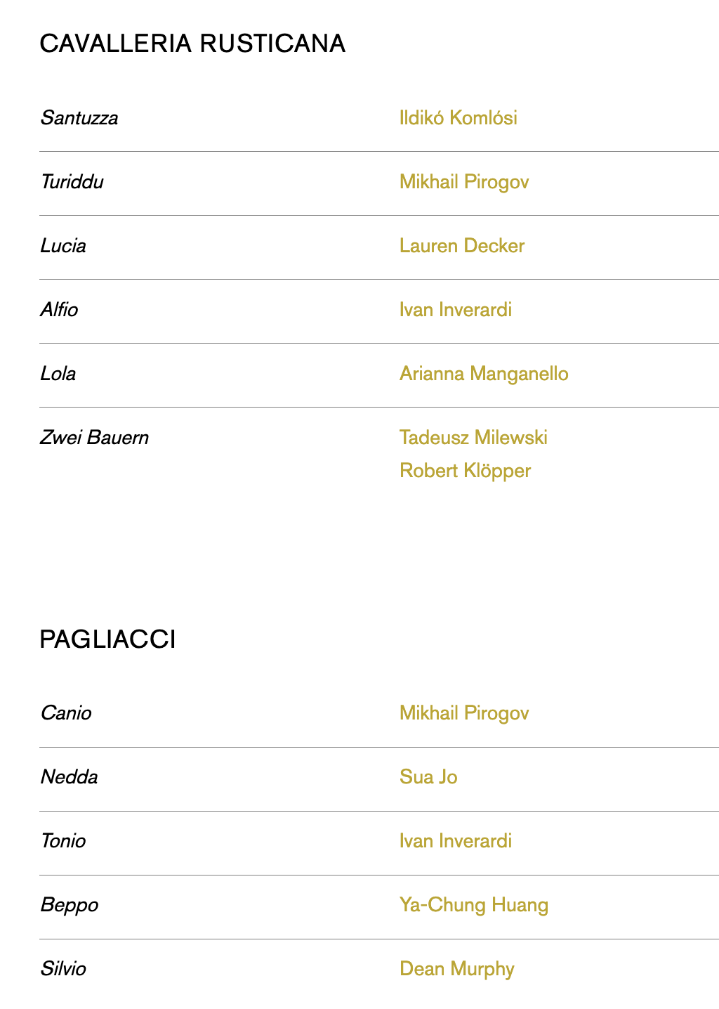
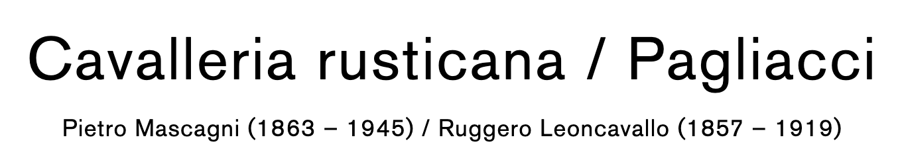
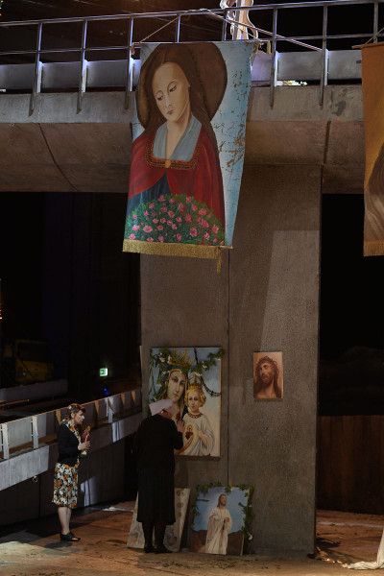

Slide 2
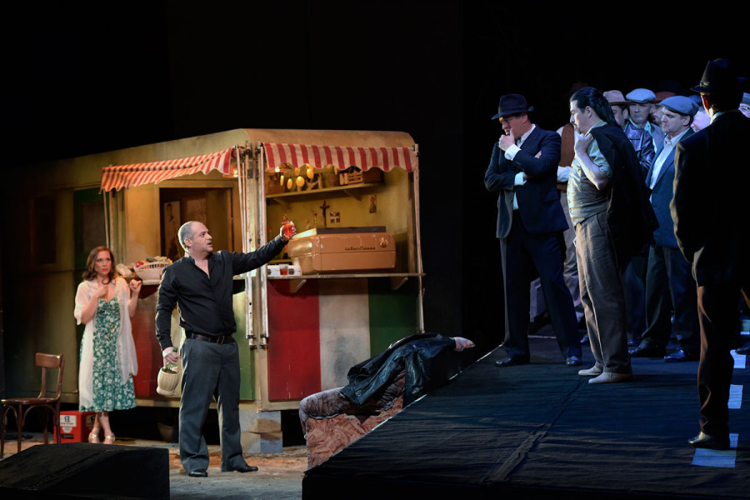
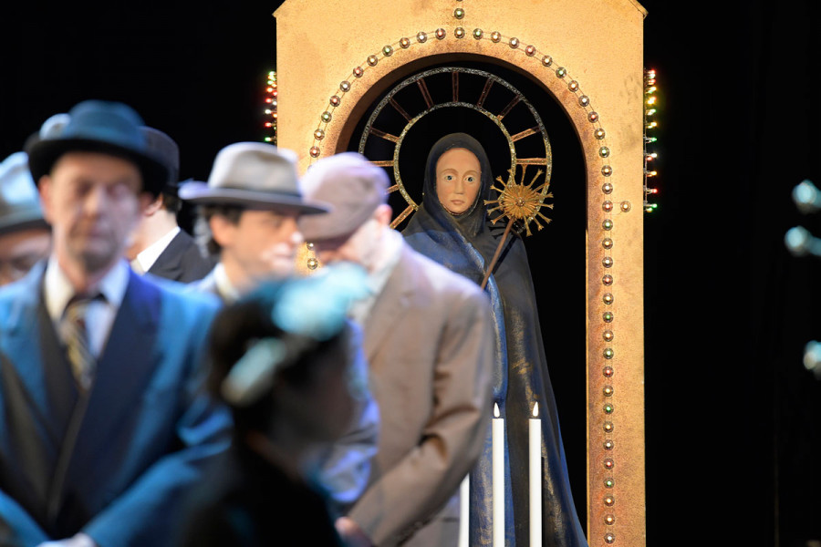
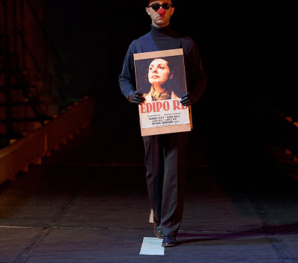
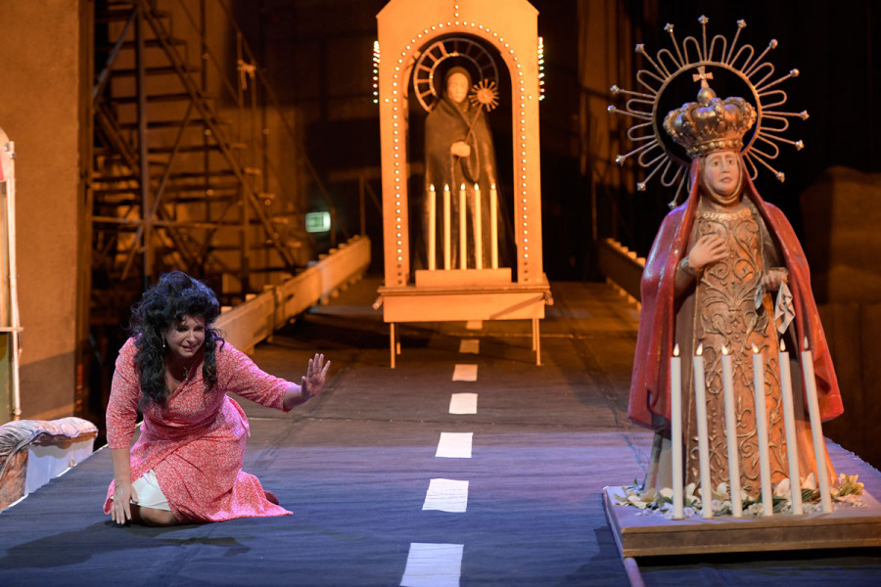
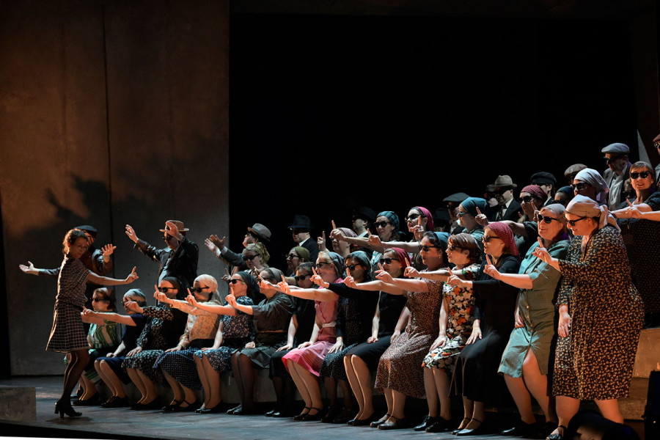

Slide 3
20世纪初期的意大利年轻作曲家希望通过他们从生活中抄袭的故事所带来的喜剧和悲剧的转折来震撼他们的观众，让他们感到惊讶。他们发现他们的担忧是在 Verismo 文学运动中表现出来的（源自“il vero” = 真实/真相），而皮特罗·马斯卡尼选择其主要代表乔瓦尼·维尔加于 1880 年出版的中篇小说作为模型也是合乎逻辑的。他的第一部小说。《CAVALLERIA RUSTICANA》（德语：西西里农民的荣誉）已经在舞台剧中证明了它的适合性，该剧也在马斯卡尼的家乡利沃诺上演。马斯卡尼凭借他的处女作，毫不费力地赢得了出版商 Sonzogno 在 1888/89 年宣布的独幕歌剧作曲比赛。 仅仅两年后，鲁杰罗·莱昂卡瓦洛（Ruggero Leoncavallo）创作了短剧《PAGLIACCI》，其著名的序言包含了真实主义的信条：“艺术家是一个人，必须为人类而写……我们是由血肉构成的人类，莱昂卡瓦洛的辩证手法是，在他的故事中，类似于报纸上的“杂项报道”，悲剧达到了高潮，正是因为巴贾佐演员无法游戏和严肃分开的时间更长。 这两个音乐真实主义的顶峰结合在一起，形成了一个双晚会，英文称为 CAV & PAG，很快就成立了。就像双胞胎一样，他们相似却又截然不同：序曲被歌声打断，间奏将两幕连接起来【《乡村骑士》也是两幕剧，只是比赛条件要求扉页必须是说“一幕幕”！]，意大利南部的氛围，唱诗班的流派场景，描述橙子或教堂钟声的气味。但除此之外：马斯卡尼的美声唱法晚熟，莱昂卡瓦洛的主旋律和多样化的管弦乐效果，教会的主导地位和狭隘的道德观，以及充满消遣欲望的生活。
在双晚会上，大卫·庞特尼继布索尼的《浮士德博士》和梅耶贝尔的《特洛伊人》之后，在柏林德意志歌剧院上演了他的第二部作品。在《PAGLIACCI》和《CAVALLERIA RUSTICANA》中，他将社会的严酷与当地的意大利南部色彩结合起来。舞台动作背后的驱动力是所讲述的故事的光芒和激情。这就是普遍情感在“普通”人的生活中显现出来的方式，而巨大的厌世情绪也确实蔓延到了街头。罗伯特·英尼斯·霍普金斯 (Robert Innes Hopkins) 的装饰清晰而直接的意象创造了一个框架，毫不掩饰地描绘了真实生活现实的严酷和悲伤
马斯卡尼 - 歌剧《乡村骑士》
Mascagni: Cavalleria Rusticana
《乡村骑士》是意大利独幕歌剧。由塔尔焦尼-托泽蒂和梅纳希根据韦尔加原著的短篇小说合作改编，由马斯卡尼谱曲，1890年5月20日在罗马孔斯坦齐歌剧院首次公演，获得成功。参加由出版家E·松佐尼奥主办的创作比赛荣获一等奖。《乡村骑士》是以意大利西西里岛普通农民的现实生活为素材，叙述了农民图里杜婚后仍与从前的女友罗拉来往，令他妻子桑图扎非常愤怒。桑图扎将此事告诉罗拉的丈夫，两个男人决斗，图里杜被杀的故事。
故事发生于19世纪。意大利西西里乡村中的通衢，右边是一天主教堂，左首即露琪娅的客寓、住宅，时间即复活节。 本剧开始所奏音乐极其富丽，音调异常奢靡，幕未开即听见图里杜的歌声，所唱的乃是西西里岛土歌(亦为著名的歌调)，这首歌是一个小引，也是全剧音乐的基本音调，歌词纯系恋爱的词句。图里杜恋歌中有几句是说：洛拉啊，美如欣欣之花，媚眼含情，朗朗似明星；销魂处，樱桃口唇，谁个是檀郎，艳福天定！
这一天正是复活节，照西西里岛风俗，复活节是最最重要的节日，正如英美等国的圣诞节一般。复活节时，百花放香，好鸟鸣春，正是艳阳天气，开场的一段音乐小歌，将这一情景完全表现出来。
《橘花初放》(Gli aranci olezzano sui verdi margini ) 便是开头的主要小歌。这天早晨露琪娅正忙着收拾的时候，一队队的男男女女，都唱着这首歌，来到教堂内。桑图扎走到客寓门口，碰见了图里杜的母亲，老母问道：“这是怎么一回事啊”!桑图扎没有回答，只问老母道：“图里杜哪里去了?”老母亦不回答她所问的话，只说道：“请不要再问这句话，我实在不知道，我很害怕如此烦恼”。桑图扎一再追问，她的态度，似乎有些不同平常，好像知道有什么事将要发生。但老母露琪娅始终没有回答。桑图扎见老母不肯答应，再三哀求她开恩说出来，求着说：“露琪娅老母啊，请回答我”(Dite，Mamma Lucia)。 露琪娅被桑图扎纠缠不过，才说出图里杜卖酒去了。
桑图扎说道：“这话不对，我听人说，有人昨晚见他在村中”，露琪娅便起了疑心，便连连问道：“我的儿子到底怎样了”？这时候忽然听到鞭声铃响，乃是驾邮车的阿尔菲奥驾车来到。阿尔菲奥乃是一个乐天知命的人，此外他还有一位美丽的妻子洛拉。这天因复活节，阿尔菲奥尤其高兴，因他可暂停职务，早早回家，与他爱妻团聚。但阿尔菲奥决没想到，这一天的事变，是出人意料的。
阿尔菲奥去后，露琪娅又同桑图扎谈起来，桑图扎于是将她自己的故事，一一说给露琪娅听。原来，从前图里杜本与洛拉相爱，后来图里杜从军去，俩人即分离。及至图里杜从军回家乡来，洛拉早已嫁给阿尔菲奥，图里杜心里觉得委实忧伤愤恨，于是将一股热烈的爱情，都寄托在桑图扎身上。但图里杜又渐渐与洛拉接近，思欲再获女心，洛拉也十分热诚的欢迎他。这一来桑图扎便受了双重侮辱，满怀心事悲哀地唱出：“啊!您知道吗，妈妈?”(Voi la sapete)。
露琪娅听了这段实情，惊讶又忧愁，然而还尽力地安慰桑图扎，也觉得对她儿子的前途大大不利。桑图扎正预备到教堂去，图里杜忽然来到，于是俩人口角起来，愈说愈激烈。桑图扎并指破图里杜并非去卖酒，乃是去会旧情人洛拉，并告诉他说，洛拉的丈夫也看见他们在一起。可是图里杜不理睬她的话，反说是嫉妒惹是非。他们正口角时，忽然听到远处一女人歌唱走来，这唱歌的乃是洛拉。词意中还是爱恋着图里杜：“蔷薇之王啊，满面春风的天使，翱翔天空，谁似你，玉树临风，我蔷薇之王”!她一边唱着，一边走近，看到桑图扎同图里杜的神情，心里早已明白。两女子便互相讽刺，洛拉要表示她的魔力，要邀图里杜同路去教堂。桑图扎便宣布说图里杜是她的丈夫，也要求图里杜不要随洛拉去。可是图里杜不但不顾念桑图扎的难过，反而发怒地将她摔在地上，便进教堂去。
正在这时候，阿尔菲奥也赶到。桑图扎顾不了利害，将洛拉与图里杜的艳事全说出来。阿尔菲奥起先不信，桑图扎再三证明，阿尔菲奥不由不信了。于是对桑图扎说：“假如你说谎话，我一定要将你的心挖出来”!可瞧见桑图扎如此伤心，便又安慰她，俩人都高声宣誓，此仇必报。此段音乐，极为动人。 不到一会儿，教堂的人都出来了，老母露琪娅忙着卖酒，桑图扎也走开了，图里杜与洛拉也杂在人丛中饮酒欢笑，阿尔菲奥忽然闯了进来，图里杜便注上一杯酒请阿尔菲奥喝，哪知遭了拒绝，并受了斥责，图里杜微笑着将酒倒在地上，表示轻视。乡人们知道将要出乱子了，便一哄而散，阿尔菲奥与图里杜争持了一会，便决定到一间花园里去决斗。
这事发生之后，图里杜便辞别老母，说要远游。老母露琪娅察言观色，知道他不是实话，心里非常忧虑，不觉老泪满面。图里杜也很伤心，洒了几滴眼泪，便向外狂奔去了，临走只关照了一声，叫他母亲好生看顾桑图扎。不到一刻，桑图扎便跑前来，搂住老母露琪娅痛哭不止，一会儿忽然听见一妇人跑着喊道：“邻居们听啊，图里杜被杀死了”!接着许多妇女赶了进来，报告同样的事。老母露琪娅一听，几乎晕过去，桑图扎早已倒地，不省人事了。
评价
1890年，《乡村骑士》荣获了罗马独幕歌剧比赛的一等奖。该剧首演那天，观众群情激昂地到了歇斯底里的状态。从那天以后，意大利到处都演它，到处都引起了同样的轰动。这部歌剧使马斯卡尼这位无名小卒在一夜之间成为了举世闻名的大作曲家，这简直可以称为是歌剧历史上的一件奇事。
《乡村骑士》以意大利西西里岛普通农民的现实生活为素材，叙述了农民图里杜婚后仍与从前的女友罗拉来往，令他妻子桑图扎非常愤怒。桑图扎将此事告诉罗拉的丈夫，两个男人决斗，图里杜被杀。
歌剧《乡材骑士》之所以能取得成功，其主要原因有三：
一、它选择了现实生活中的题材，反映了普通人民的生活，给人们留下极其深刻的印象；
二、音乐描写极其粗犷，而且歌词与音乐也结合得十分协调，使之与剧情相适应；
三、剧中所有的音乐都采用了意大利风格的优美旋律，这使马斯卡尼的音乐天才在这部作品里得到了最充分的施展。《乡村骑士》虽然是一部独幕歌剧。其中却不乏优秀的唱段和优美的旋律，其中阳为著名的就是那段《乡村骑士》的幕间曲。另外，桑图扎的咏叹调《听我说，妈妈》和图里杜的咏调《妈妈，那些烈酒》等常在音乐会上演唱，深受歌剧爱好者的钟爱。

Slide 4
雷翁卡伐洛(Ruggero Leoncavallo)
《丑角》二幕歌剧，莱翁卡瓦洛编剧并谱曲，以意大利南方为背景，表现平民阶层的日常生活。原剧名指仆人角色的小丑，此剧1892年5月21日，在米兰韦尔美歌剧院由托斯卡尼尼指挥首演后，即获成功。这是一出“戏中戏”，其形式导源于古希腊的喜剧，后盛行于16—17世纪。到19世纪末叶，意大利文学界掀起了“真实主义”的狂潮，文学家从浪漫主义的美梦里清醒过来，以现实的题材，活生生地刻画人间百态。他们的创作题材不再是神仙故事、贵族的罗曼史，而是一些微不足道的下层人物。1890年5月，莱翁卡瓦洛曾在致音乐出版商宋卓尼的信中提到：“当我还是幼孩时，父亲是蒙塔尔特的法官，那时在乡村的巡回剧团中，有一演员因妒嫉而于演出后杀死他的妻子，我的父亲主审此案……我想将这故事谱成歌剧”。于是在短短的5个月里完成了《丑角》，首次公演当晚，听众情绪热烈，喝彩声不绝于耳。乐坛誉为“歌剧界的新彗星”，并赞赏此剧为超人的力作。
Pagliacci的故事
Pagliacci ，序言
当幕布升起时，两个哑剧（喜剧和悲剧）打开了一个大树干。
从箱子里出来的Tonio，这个傻瓜，扮演Taddeo，来自剧本Commedia 。 托尼奥向观众讲述了小丑的人性，因为他们也是真正的人，他们体验到喜悦和悲伤。
Pagliacci ，ACT 1
在明媚的中午阳光下，一个剧团到达卡拉布里亚的一个小镇。 村民热切期待演员退出车厢并为首次出行迹象欢呼。 Canio和他的妻子Nedda以及另外两位演员Beppe和Tonio终于离开了他们的车并迎接了人群。 剧团负责人卡尼奥邀请所有人参加当晚的表演。 作为回报，他和演员被邀请去小酒馆喝几杯。 Canio和Beppe接受，但Tonio和Nedda下降。 其中一位村民开玩笑说，托尼奥只留下勾引奈达。 突然之间，坎尼奥变得非常认真，并责备他。 虽然他的角色Pagliacci在剧中可能愚蠢，但在现实生活中，Canio不是傻瓜。
当其他人向他的妻子传球时，他不会闲着。 紧张关头的瞬间，Canio和Beppe与村民一起前往酒馆。
内德达从额头上擦汗，孤身一人，不知所措，担心她的丈夫会发现她的不忠。 一段时间以来，她一直在秘密的事情。
她的神经被一只可爱的歌鸟的声音平静下来。 她最终以歌声加入了鸟儿，并唱着她的自由。 托尼奥注意到她孤独无忧无虑的精神，借此机会承认他对她的爱。 想到他是个性格的人，她很高兴地一直玩，直到她意识到他是认真的。 否认他的进展，她捡起一个附近的牛鞭，吓跑他。 过了一会儿，她的情人西尔维奥从他离开Canio和Beppe的小酒馆到达，他们仍然在喝酒。 晚上演出后，西尔维奥恳求她和他私奔。 起初，Nedda拒绝。 但是，什么时候，西尔维奥生气了，她终于同意和他一起逃跑。 托尼奥一直在窃听整个时间，跑到酒馆去得到坎尼奥。 当他们回来时，Canio听到Nedda在谈论她的私奔，并且追逐她的情人。 Canio看不到男人的脸，要求知道她的情人的名字，但Nedda拒绝。 他用一把附近的匕首威胁她，但Beppe说出来，并表示他们已经准备好表演。 托尼奥告诉坎尼奥不要担心，当然，她的爱人将会出演。 Canio现在独自唱歌剧最着名的唱段，忧郁的“Vesti la giubba”（穿上你的服装） - 观看Vesti la giubba的YouTube视频。
Pagliacci ，ACT 2
在演出开始之前，Nedda扮成她的角色Colombina，从购票者那里拿钱。 狂热的人群不耐烦地等待比赛开始。 该剧几乎反映了角色的真实生活：
Colombina的丈夫Pagliacci离开了。 在她的窗下，她的情人Arlechino（由Beppe扮演）为她唱小夜曲。 在他的歌曲中，Taddeo从市场回来并向他坦白自己的爱。 她笑着帮助Arlechino穿过窗户。 人群笑了起来，Arlechino把他推开。 阿列奇诺给了她一个睡眠药水。 他告诉她那天晚上把它交给Pagliacci，这样她就可以逃跑并私奔了。 她高兴地同意。 当他冲进房间警告他们Pagliacci已经变得可疑并即将返回时，他们被Taddeo打断。
当Pagliacci进入房间时，Arlechino逃离窗户。 当Colombina发出同样的线时，Canio在比赛开始前的几个小时内听到了她的说法，他想起了她给他造成的痛苦，并要求知道她的情人的名字。 至于没有突破角色并将卡尼奥带回剧中，Colombina称他是指他的舞台名称Pagliacci。 他回答说，脸上的白色油漆实际上不是化妆品，而是因为她带给他的痛苦和耻辱而变得无色。 受到他生活般情绪的影响，人群爆发出阵阵掌声。 奈达再次尝试让他重新回到角色中，并承认她已经被一个非常漂亮的年轻人Arlechino访问过。 Canio无法回到剧中，要求再次知道她的情人的名字。 最后，Nedda通过发誓不要说出她的爱人的名字来打破角色。 观众现在意识到，事件发生在他们面前的事实上是真实的，而西尔维奥推动着他的舞台。 因为她的通奸而生气的卡尼奥用附近的一把刀刺伤了奈达。 当她去世时，她呼吁Silvio寻求帮助。 当他踏上舞台的时候，Canio也刺伤了他。 当他们在舞台上毫无生气的时候，Canio发表了一首歌剧最令人心寒的曲子：“喜剧结束了。”

